Slide 1
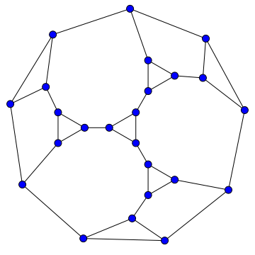
UNIVERSIDADE FEDERAL DO RIO GRANDE DO SUL
INSTITUTO DE INFORMÁTICA
DEPARTAMENTO DE INFORMÁTICA TEÓRICA
PROBLEMA DO MAIOR CAMINHO
Complexidade de Algoritmos
Profª. Mariana Kolberg
Grupo: Cléber Gugel Machado, João Luiz Grave Gross

Slide 2
Universo de Problemas
Computável
NP
NP-Difícil
NDI
P
NP-Completo
PMC
P ⟶ Problema de Decisão que podem ser resolvidos por algoritmo determinístico em tempo polinomial.
NP ⟶ Problema de Decisão que podem ser resolvidos por algoritmo não determinístico em tempo polinomial, podem ser certificados em tempo polinomial.
NP-Completo ⟶ Subconjunto de problema de decisão NP os quais tem soluções que podem ser verificadas em tempo polinomial.
NP-difíceis ⟶ São problemas de decisão, problemas de pesquisa ou problemas de otimização tão difíceis quanto os problemas mais difíceis em NP.
NDI ⟶ (NP – P) – NP-Completo
PMC ⟶ Problema do Maior Caminho ∈ NP-Completo

Slide 3
Caracterização do problema
Problema: encontrar o caminho simples de maior comprimento em um grafo.

Slide 4
Caracterização do problema
Problema: encontrar o caminho simples de maior comprimento em um grafo.
Caminho simples: caminho que não contém vértices repetidos.
Maior comprimento: maior quantidade de arestas entre dois vértices, desde que respeite o caminho simples.

Slide 5
Caracterização do problema
Problema: encontrar o caminho simples de maior comprimento em um grafo.
Caminho simples: caminho que não contém vértices repetidos.
Maior comprimento: maior quantidade de arestas entre dois vértices, desde que respeite o caminho simples.
O problema do maior caminho em grafos é NP-completo.

Slide 6
Caracterização do problema
Problema: encontrar o caminho simples de maior comprimento em um grafo.
Caminho simples: caminho que não contém vértices repetidos.
Maior comprimento: maior quantidade de arestas entre dois vértices, desde que respeite o caminho simples.
O problema do maior caminho em grafos é NP-completo.
Não possui solução em tempo polinomial, a não ser que P = NP.
Pode ser verificado em tempo polinomial.

Slide 7
Caracterização do problema
Problema: encontrar o caminho simples de maior comprimento em um grafo.
Caminho simples: caminho que não contém vértices repetidos.
Maior comprimento: maior quantidade de arestas entre dois vértices, desde que respeite o caminho simples.
O problema do maior caminho em grafos é NP-completo.
Não possui solução em tempo polinomial, a não ser que P = NP.
Pode ser verificado em tempo polinomial.
Versão padrão do problema:
Dado um grafo conexo, encontrar um caminho simples de comprimento maior ou igual a k.

Slide 8
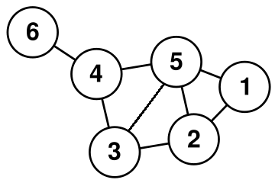
Caracterização do problema
Exemplo
Qual o maior caminho simples deste grafo?

Slide 9
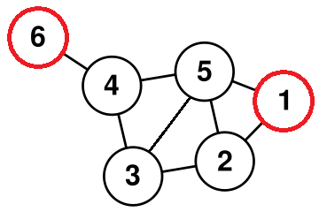
Caracterização do problema
Exemplo

Slide 10
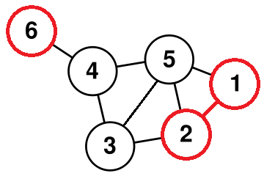
Caracterização do problema
Exemplo

Slide 11
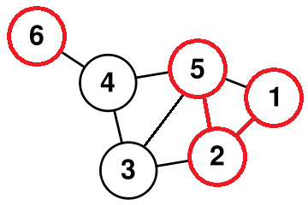
Caracterização do problema
Exemplo

Slide 12
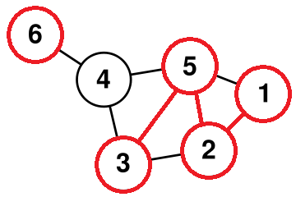
Caracterização do problema
Exemplo

Slide 13
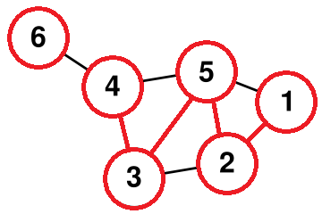
Caracterização do problema
Exemplo

Slide 14
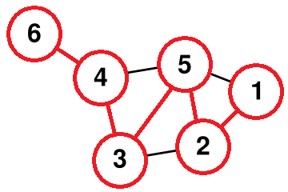
Caracterização do problema
Exemplo

Slide 15
Caracterização do problema
Exemplo
Qual o maior caminho simples deste grafo?
Comprimento: 5

Slide 16
Caracterização do problema
Considerações
Em um grafo G, com n vértices, o maior caminho simples possível será sempre de comprimento n – 1 ou menor.
Um caminho com comprimento n – 1 em um grafo G com n vértices é um caminho Hamiltoano.
Um caminho Hamiltoniano é um caminho que contempla todos os vértices de um grafo.
O conceito de caminho Hamiltoniano é de suma importância para a prova do problema.

Slide 17
Prova que pertence a NP
Para a prova assumimos que existe um algoritmo que recebe uma entrada e verifica em tempo polinomial se ela é solução do problema.
Para este algoritmo, dado um inteiro k e um grafo G, queremos saber se existe um caminho de comprimento maior ou igual a k em G.
A possível solução chamamos de certificado.

Slide 18
Prova que pertence a NP
Algoritmo de Verificação
Dado u grafo G e um natural k, decidir se existe em G um caminho de comprimento maior ou igual a k.
Suponha que a função CAMINHO(k, G) receba um inteiro k e um grafo G e devolva sim se existe um caminho de comprimento maior ou igual a k em G e devolva não, caso contrário.
CAMINHO MAIS LONGO(G)
1 k ← ||V(G)|| - 1
2 enquanto (CAMINHO(k, G) = nao)
3 k ← k - 1
4 H ← G
5 para i em E(H) //seleciona uma aresta i de H
6 remova i de H
7 se (CAMINHO(k, H) = nao) //chama recursivamente CAMINHO
8 insira i de volta em H
9 retorne H

Slide 19
Prova que pertence a NP
Prova
A prova de que o problema pertence a NP é trivial.
Um certicado para a instância sim do problema é a descrição de um caminho de comprimento maior ou igual a k. [RSK]
Análise de complexidade
Calgoritmo = O(n²)

Slide 20
Prova que pertence a NP-Completo
Definições para a prova
G = (V, A) é um grafo, onde V e o conjunto de vértices e A o conjunto de arestas.
f(<G>) = <G, n - 1> é uma função, onde n é o número de vértices em G, ou seja, n = ||V||.
Claramente f é computavel em tempo polinomial: um algoritmo para computar f simplesmente conta o número de vértices do grafo G e anexa o valor decrescido de uma unidade ao seu resultado (saída), n - 1.

Slide 21
Prova que pertence a NP-Completo
Definições para a prova
G = (V, A) é um grafo, onde V e o conjunto de vértices e A o conjunto de arestas.
f(<G>) = <G, n - 1> é uma função, onde n é o número de vértices em G, ou seja, n = ||V||.
Claramente f é computavel em tempo polinomial: um algoritmo para computar f simplesmente conta o número de vértices do grafo G e anexa o valor decrescido de uma unidade ao seu resultado (saída), n - 1.
Prova
Assumimos que G possui um caminho hamiltoniano e aplicamos a redução:
Caminho-Hamiltoniano ≤p Caminho-Mais-Longo

Slide 22
Prova que pertence a NP-Completo
Prova (continuação)
Se <G> ∈ Caminho-Hamiltoniano, então G tem um caminho hamiltoniano.
implica que f(<G>) = <G, n - 1> ∈ Caminho-Mais-Longo.
Se f(<G>) = <G, n - 1> ∈ Caminho-Mais-Longo, então G tem um caminho simples com n - 1 arestas.
Implica que <G> possui um caminho hamiltoniano, logo <G> ∈ Caminho-Hamiltoniano.

Slide 23
Prova que pertence a NP-Completo
Prova (continuação)
Se <G> ∈ Caminho-Hamiltoniano, então G tem um caminho hamiltoniano.
implica que f(<G>) = <G, n - 1> ∈ Caminho-Mais-Longo.
Se f(<G>) = <G, n - 1> ∈ Caminho-Mais-Longo, então G tem um caminho simples com n - 1 arestas.
Implica que <G> possui um caminho hamiltoniano, logo <G> ∈ Caminho-Hamiltoniano.
Mostrou-se que f é computável em tempo polinomial.
Para todos os grafos G, <G> ∈ Caminho-Hamiltoniano e f(<G>) ∈ Caminho-Mais-Longo.
Logo, Caminho-Hamiltoniano ≤p Caminho-Mais-Longo e como Caminho-Hamiltoniano é NP-completo, Caminho-Mais-Longo é NP-completo.

Slide 24
Prova que pertence a NP-Completo
Algoritmo de Redução
ReduceHamiltonianToLongestPath(G)
1 path ← vazio
2 se (CAMINHO-HAMILTONIANO-EXISTE(G) = sim)
3 path ← ||V(G)|| - 1
4 retorna <G, path>

Slide 25
Prova que pertence a NP-Completo
Algoritmo de Redução
ReduceHamiltonianToLongestPath(G)
1 path ← vazio
2 se (CAMINHO-HAMILTONIANO-EXISTE(G) = sim)
3 path ← ||V(G)|| - 1
4 retorna <G, path>
Análise de complexidade
Calgoritmo = O(n^m)

Slide 26
Aplicações
O problema do maior caminho é equivalente a achar o maior tempo necessário para cumprir todas as tarefas ou a sequência de atividades que devem ser concluídas nas datas programadas para que um projeto possa ser concluído dentro de um prazo estipulado, o chamado caminho crítico.
É objeto de estudos em Pesquisa Operacional.
É um problema recorrente da Gerência de Projetos que aparece nas duas técnicas para controle e planejamento de projetos usadas atualmente:
CPM(Critical Path Method): atividades com durações e custos determinísticos (dados são oriundos de projetos passados)
PERT(Program Evaluation and Review Technique): atividades com durações e custos probabilísticos/estocásticos (probabilidade utilizada para estimar tempos e custos).

Slide 27
Conclusão
Conseguimos realizar a prova de que o problema do maior caminho em grafos e um problema NP-completo, pois não possui solução em tempo polinomial.
As provas e reduções nos mostraram que o problema em questão apenas é verificável em tempo polinomial.
Ótima opotunidade para exercitar os conteúdos apresentados na disciplina.

Slide 28
Referências
[KHM] Khan, Mumit. CSE 221: Longest path in a directed acyclic graph (DAG). April 10, 2011.
[MCP] McCabe, Paul. University of Toronto. Professor of CSC363, Computational Complexity and Computability on Spring 2005. (http://www.cs.toronto.edu/~pmccabe/csc363-2005S/)
[RSF] Rezende, Susanna Figueiredo. Caminhos mais longos em grafos. Instituto de Matematica e Estatstica, Universidade de Sao Paulo, Brasil. 17 de fevereiro de 2012.
[URUY] Uehara, Ryuhei and Uno, Yushi. On Computing Longest Paths in Small Graph Classes. Department of Information Processing, School of Information Science, Japan Advanced Institute of Science and Technology (JAIST). Japan, July 28, 2005.

Slide 29

Dúvidas?

Slide 30
PROBLEMA DO MAIOR CAMINHO
Obrigado!!!

